Slide 1
Les 8 Herhaling & Quiz
Keurmerken binnen VT
Super duurzame quiz!
Herhaling
Evaluatie VT lessen
Specialisatie: Vrijetijd
IBS Toetsing
Kennistoets
Verantwoording
Week 1 | Week 2 | Week 3 | Week 4 | Week 5 | Week 6 | Week 7 | Week 8 | Week 9 | Week 10

Slide 2
Hoe belangrijk zijn keurmerken?
Voor duurzaamheid binnen de vrije tijd?
Welke keurmerken ken je nog meer?
Greenkey, Barometer duurzame Evenementen…

Slide 3
Barometer duurzame evenementen

Slide 4
Barometer Duurzame evenementen
(5) Zo zien festivals eruit in 2025! | Hoe Duurzaam Maakt U Het?! - YouTube

Slide 5
Opdracht
Bedenk binnen deze categorieën van de Barometer een aantal duurzame oplossingen die festivals kunnen toepassen:
Energie
Water, hygiëne en schoonmaak
Afval en grondstoffen

Slide 6
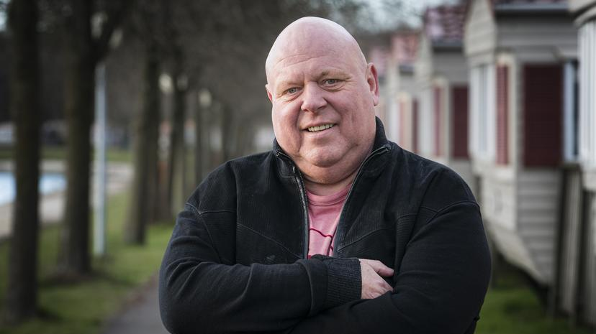
Wie is dit? Wat heeft hij met VT te maken? Wat heft hij met ethiek te maken?
Notes:
Het kan ook met 4

Slide 7
Duurzame Quiz

Slide 8
Begrippen
Wat zijn sustainable events?
Lees: barometer duurzame evenementen (wat is dit ook alweer…..)
Op welke manier heb je invloed op de beleving van bezoekers?
Hoorde daar niet een model bij……………
Wat is brainstormen?
- en convergeren?
- en divergeren?
Wat is imagineering??
Ethiek binnen VT?
Gratis tips: lees/leer de begrippenlijst + de lessen + alle extra artikelen op de wiki goed door!

Slide 9
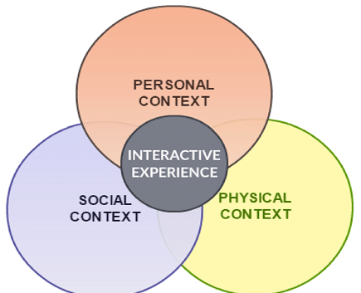

Slide 10
Begrippenlijst – vragen?
Check deze nog even goed voor jezelf voor je aan de toets begint.. En zoek op wat je niet weet.

Slide 11
Evaluatie lessen VT
Wat vind je van de inhoud van de lessen?
Wat moet blijven?
Wat mag minder….
Welk cijfer geef je de lessen Vrije Tijd…. 1-10?

